Slide 1

M6 Ingenieria de Software FIN A Proyecto integrador
Tutor: | Claudia Hernández Flores
Estudiante: | José Ramón Ibáñez Posadas
Matricula: | BNL098377
Lugar y Fecha | San Nicolás de los Garza, Nuevo León a 5 de Julio de 2025.

Slide 2
Introducción
"La IA es el reflejo de nuestra curiosidad como humanidad: una prueba de que cuando combinamos tecnología con propósito, no hay límite para lo que podemos lograr."

Slide 3
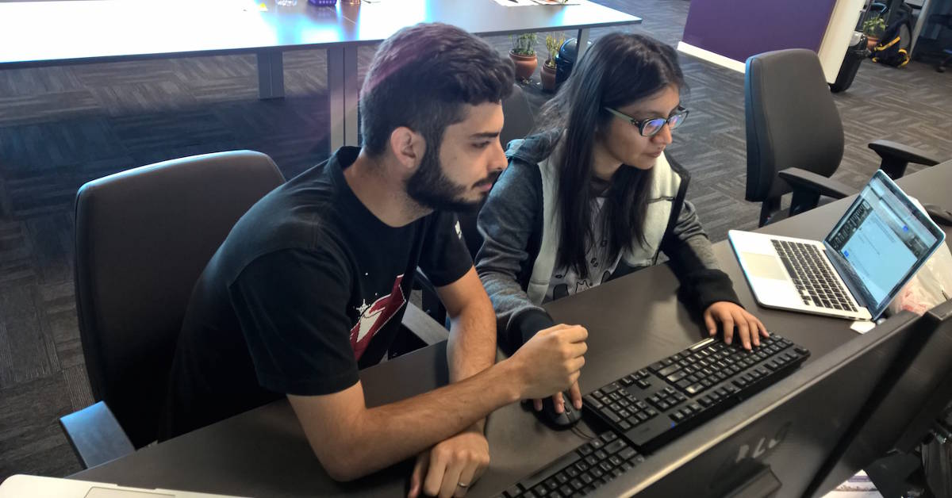
Perfil del ingeniero de software
Puntos clave:
Funciones: Diseñar, desarrollar, probar y mantener software.
Habilidades: Lógica, programación, gestión de proyectos, trabajo en equipo.
Áreas de acción: Desarrollo web/móvil, bases de datos, ciberseguridad, IA.
Ejemplo
"El ingeniero de software es un profesional que combina conocimientos técnicos y creatividad para resolver problemas mediante soluciones digitales. Debe dominar lenguajes de programación, metodologías ágiles y entender las necesidades del usuario."

Slide 4
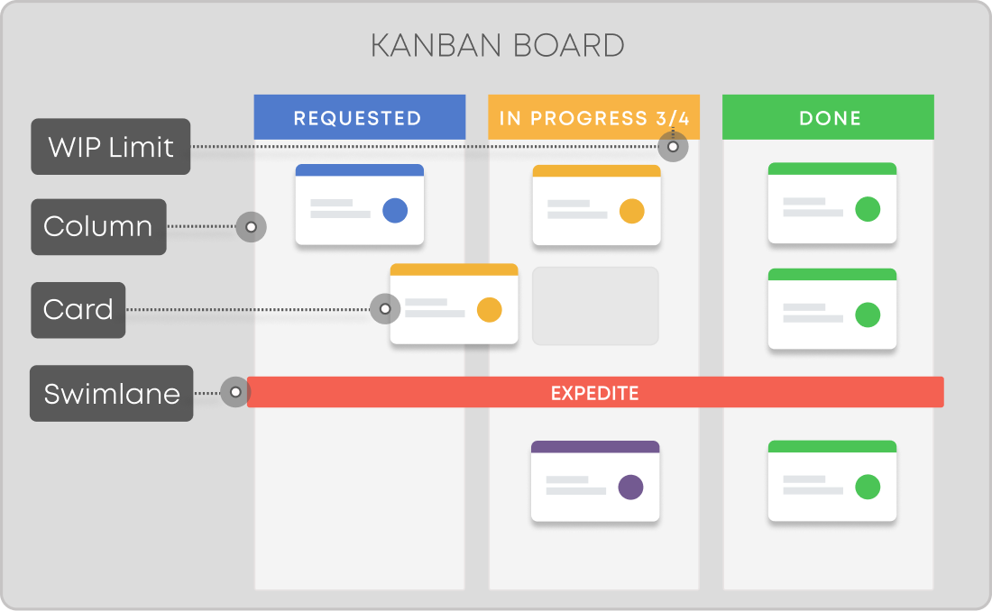
Atributos para la construcción correcta del software
Puntos clave:
Atributos clave: Funcionalidad, confiabilidad, usabilidad, eficiencia, mantenibilidad.
Cómo se definen: Mediante requisitos del cliente, estándares (ISO/IEC 25010) y pruebas rigurosas.
Ejemplo:
"Para construir software de calidad, se definen atributos como la escalabilidad y seguridad desde la fase de análisis, usando métricas y pruebas continuas para validarlos."

Slide 5

Retos y realidades de la Ingeniería de Software
Retos:
Complejidad de proyectos, plazos ajustados, cambios frecuentes en requisitos.
No todo se resuelve con código; importa la comunicación, ética y adaptación a nuevas tecnologías.
Ejemplo:
"Un reto común es gestionar expectativas del cliente vs. tiempo real de desarrollo. Además, el software debe evolucionar con tendencias como el IoT o la ciberseguridad."

Slide 6
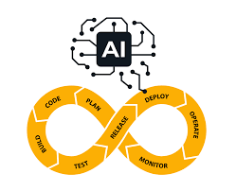
Tendencias tecnológicas y sus funciones
Inteligencia Artificial (IA): Automatizar tareas (ej. chatbots, análisis de datos).
Computación en la nube: Almacenamiento remoto y servicios escalables (AWS, Azure).
DevOps: Integrar desarrollo y operaciones para despliegues rápidos.

Slide 7

Herramientas de IA que uso en mi vida cotidiana
Ejemplos:
DeepSeek/Gemini: Para investigar temas académicos o generar ideas.
Asistentes virtuales (Siri/Alexa): Recordatorios o control de dispositivos.
"Estas herramientas optimizan mi tiempo y me ayudan a aprender de forma interactiva."

Slide 8
¡Gracias!
"En resumen, la Ingeniería de Software es un campo dinámico que requiere adaptación y pasión por la innovación. ¡Gracias por ver mi video!"

